Slide 1
Våld, barn och unga
Gruppspår barn och unga med funktionsnedsättning.
En arbetsplatsutbildning som tagits fram av Myndigheten för delaktighet och Barnafrid, Linköpings universitet.

Slide 2
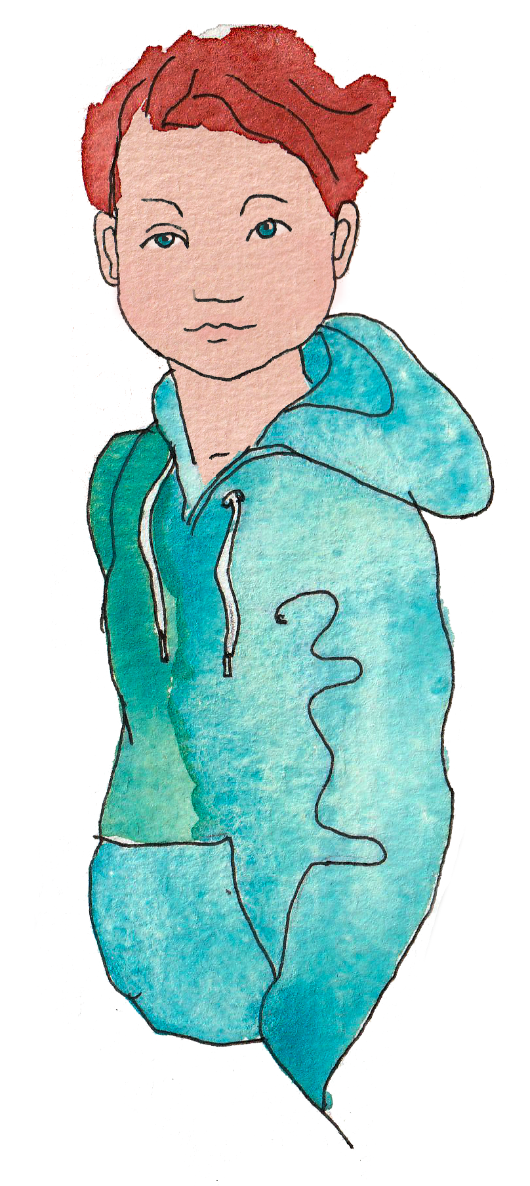
Vad ska vi göra idag?
introduktion
se en film om våld
föreläsning om våld, barn och unga
gemensam reflektion utifrån frågor
avslutning.
Notes:
Syntolkning: En bild av ett barn som tittar rakt fram.
Till utbildningsledaren: Presentera dagens upplägg för deltagarna.

Slide 3
I detta tema kommer vi få lära oss om:
vad som är våld
hur våld kan drabba barn och unga.
Syftet är att vi ska få ökad kunskap om våld, barn och unga samt en gemensam syn på vad våld är.
Notes:
Ni får också reflektera över hur barn och unga med funktionsnedsättning kan vara särskilt sårbara för våld.

Slide 4
Tankar och känslor kan väckas
Utbildningen fokuserar på oss i vår yrkesroll och inte som privatpersoner.
Samtidigt kan vi ha egna erfarenheter av våld.
Det kan också dyka upp tankar kring situationer och agerande tidigare i yrkeslivet.
Om behov finns, prata gärna med utbildningsledaren, din chef eller någon annan som du känner förtroende för.

Slide 5
Filmer om våldsutsatthet
Ett par minuter om våld mot barn.
Om våldsutsatthet.
Notes:
Till utbildningsledaren:
För att introducera och landa i ämnet, kan ni välja att se en film som finns på Barnafrids kunskapsportal.
Ett par minuter om våld mot barn (5 min)
Om våldsutsatthet (1 min)

Slide 6
Föreläsning
Om våld, barn och unga.

Slide 7
Vad är våld?
Våld kan utövas av vuxna, men även ske mellan barn och unga.
Barnmisshandel handlar alltid om att en vuxen utövar våld mot ett barn.
Våld mot barn och unga kan bestå av:
brottsliga gärningar som exempelvis fysiskt våld och sexuella övergrepp
handlingar som inte definieras som våld i laglig mening, men där barnet eller den unga far illa och behöver skydd och stöd.
Notes:
Fördjupande föreläsningsanteckningar:
FN:s barnrättskommittés definition av våld mot barn. Den inkluderar alla former av fysiskt eller psykiskt våld, skada eller övergrepp, vanvård eller försummelse, misshandel eller utnyttjande samt sexuella övergrepp mot barn. FN:s barnrättskommitté understryker att både vuxna och barn kan vara våldsutövare. Barn kan också skada sig själva.

Slide 8

Våld kan bestå av en kombination av olika handlingar
Bevittna våld
Materiellt våld
Psykiskt våld
Fysiskt våld
Försummelse
Sexuellt våld
Ekonomiskt våld
Könsstympning
Social kontroll
Barnäktenskap & tvångsäktenskap
Förföljelse
Mord
Notes:
Syntolkning: En figur med ett barn i mitten och två spalter av text vid sidorna.
Till utbildningsledaren: Det är inte meningen att du ska gå igenom alla former av våld, välj vilka som är viktigast utifrån er verksamhet. Du kan också fråga deltagarna vilka former av våld de vill veta mer om eller kommentera.
Fördjupande föreläsningsanteckningar:
Barn och unga är ofta är utsatta för olika former av våld samtidigt och fysiskt och psykiskt våld kan förekomma tillsammans.
Några exempel på former av våld:
Bevittna våld i nära relation: barn eller unga ser, hör eller på andra sätt märker våld mot en eller flera närstående.
Psykiskt våld: nedsättande kommentarer, förlöjliganden, glåpord, tvång, hot och trakasserier.
Försummelse: att inte få sina behov tillgodosedda, till exempel att inte får den känslomässiga omvårdnad, mat, medicin eller hygien som hen behöver.
Ekonomiskt våld: att barnet eller den unges tillgång till ekonomiska medel utnyttjas, kontrolleras eller begränsas av en anhörig eller god man.
Social kontroll: isolering från vänner och familj, att ej få delta i fritidsaktiviteter, kontroll av sociala media.
Förföljelse: att övervaka, följa efter och kontakta en person mot hens vilja, kallas även stalking.
Materiellt våld: att ha sönder sådant som barnet värdesätter eller behöver. Kan förmedla hot om att barnet blir slagen eller sparkad nästa gång.
Fysiskt våld: att tillfoga skada genom exempelvis örfilar, knytnävsslag, slag med tillhyggen, knivstick, sparkar och stryptag.
Sexuellt våld: sexuellt påtvingade handlingar som se på pornografi, ha samlag utan samtycke, sexuellt kränkande språk.
Könsstympning: innebär ingrepp där klitoris, och inre samt yttre blygdläpparna delvis eller helt skärs bort.
Barnäktenskap & tvångsäktenskap: barnäktenskap innebär att förmå eller tillåta en person som inte har fyllt 18 år att ingå ett äktenskap eller en äktenskapsliknande förbindelse. Tvångsäktenskap innebär att tvinga, eller utnyttja en persons utsatta belägenhet, för att få hen att ingå ett äktenskap eller en äktenskapsliknande förbindelse. Vilseledande till äktenskapsresa innebär att lurar en person att resa till en annan stat än den där hen bor, i syfte att genom olaga tvång eller utnyttjande av hens utsatta belägenhet förmå hen att ingå äktenskap eller äktenskapsliknande förbindelse .
Mord: att någon medvetet dödar en annan person.
Bilden innebär ingen värdering mellan formerna av våld.
Läs mer:
Basprogram om våld mot barn och unga kapitel 4-8.

Slide 9
Våld sker i olika sammanhang:
nära relationer
hederskontext
institutioner, vård- och omsorg
internet och sociala medier
kommersiell sexuell exploatering
krig och väpnad konflikt.
Notes:
Fördjupande föreläsningsanteckningar:
Våld mot barn och unga sker i och påverkas av olika sammanhang.
De som utövar våld kan vara vuxna eller andra barn eller unga som – i kraft av sin nära relation till barnet, yrkesroll, ålder eller utvecklingsstadium – kan ha en position med ansvar, förtroende eller makt över offret.
Här ges några exempel på sammanhang där våld mot barn och unga kan ske.
Nära relationer
Den här formen av våld innebär att det är någon som offret har en nära relation till som utsätter hen för våld.
Det kan handla om en vårdnadshavare eller annan familjemedlem, men också om våld i ungas egna parrelationer. För barn och unga med funktionsnedsättning kan fler personer ingå i begreppet närstående, som personlig assistenter eller god man.
Barn och unga kan uppleva våld i nära relationer på flera olika sätt. Ibland handlar det om att barnet ser en familjemedlem bli utsatt, men det kan även handla om att själv bli utsatt för våld.
Hederskontext
Hedersrelaterat våld och förtryck (HRV) är en slags våld i nära relationer som sker i ett sammanhang där våldet utövas med familjen eller släktens stöd och samtycke.
I en familj som lever med hedersnormer är familjens heder och anseende väldigt viktigt. För att upprätthålla, eller återställa, familjens heder kan vårdnadshavare och andra familjemedlemmar kontrollera barn och ungas handlingar.
Förövare kan vara föräldrar, syskon eller släktingar (både män, killar och kvinnor och tjejer).
Personer med funktionsnedsättning kan vara extra sårbara för att utsättas för HRV eftersom nedsättningen kan vara förknippad med skam för familjen.
Samhällsinstitutioner, vård- och omsorg
Våld kan utövas mot barn och unga som är i samhällsvård eller inom verksamheter som syftar till att ge dessa barn och unga vård- och omsorg. Till exempel ungdomshem, familjehem, HVB-hem, särskilt boende, stödboende.
Det innebär att våld kan förekomma inom verksamheter och på platser där barn och unga är beroende av personal och har rätt att känna sig trygga. I situationer där barn och unga är i stora behov av trygghet.
Barn och unga med med funktionsnedsättning kan i högre grad än andra barn vara beroende av sin omgivning och är därför i större utsträckning utelämnade till yrkesverksammas agerande.
Internet och sociala medier
De flesta våldshandlingarna kan utföras med hjälp av digital teknik eller genom webbplattformar och appar. Det kan till exempel innebära att barn och unga:
får hotfulla eller kränkande meddelanden via sms- eller meddelande-appar
övervakas med hjälp av GPS
utsätts för hot eller sexuella övergrepp på sociala medieplattformar.
Den bristande insynen i barn och ungas användning av sociala medier och annan digital teknik kan medföra en svårighet att upptäcka våld som sker med hjälp av internet och sociala medier.
Kommersiell sexuell exploatering
Innebär att tvingas utföra sexuella handlingar mot ersättning, som kan vara annat än bara pengar.
Det kan även kallas sex mot ersättning, prostitution och människohandel.
De sårbarhetsfaktorer som personer med funktionsnedsättning lever med, kan innebära en ökad risk att utsättas för prostitution och människohandel.
Krig och väpnad konflikt
I de flesta definitioner av våld mot barn beskrivs främst våld som sker inom familjen eller av någon som har ansvar för barnet eller som barnet är beroende av. Våld mot barn inkluderar även samhälleligt våld bland annat i form av rån, kränkningar, beväpnade konflikter och krig.
Många barn och unga på flykt har en hög utsatthet för svåra livserfarenheter, ofta med inslag av våld.
De kan ha varit separerade från sina föräldrar, sett familjemedlemmar dödas, vara med om bombningar och andra krigsrelaterade upplevelser.

Slide 10
Hedersrelaterat våld och förtryck
Innebär att människor begränsas i sina liv och utsätts för påtryckningar och våld som syftar till att upprätthålla familjens kontroll över individen.
Bygger på starka patriarkala eller heteronormativa föreställningar som tar sig uttryck i kontroll av flickor och kvinnor.
Kan handla om begränsningar i vardagen rörande klädsel, umgänge och rörelsefrihet till begränsningar i val av utbildning, arbete och äktenskap.
För dem som försöker trotsa kontrollen kan följderna bli allvarliga. I sin mest extrema form kan hedersnormerna leda till allvarligt våld.
Notes:
Till utbildningsledaren: DOLD BILD
Denna bild kan användas i verksamheter som saknar grundläggande kunskap och kännedom om hedersrelaterat våld och förtryck sedan tidigare.
Definitionen kommer från Regeringens proposition 2021/22:138 Ett särskilt brott för hedersförtryck.
Fördjupande föreläsningsanteckningar:
Hedersrelaterat våld och förtryck drabbar framförallt flickor och kvinnor men kan även övas mot pojkar och män.
Hedersrelaterat våld och förtryck kan innebära olika former av våld som:
psykiskt våld och social kontroll,
fysiskt, sexuellt, ekonomiskt våld.
omvändelseförsök av hbtqi-personer, könsstympning, tvångsäktenskap, barnäktenskap, tvångsäktenskap och vilseledande till äktenskapsresa.
Läs mer: Basprogram om våld mot barn och unga, kapitel 8.

Slide 11
Våld är vanligare än många tror
Varje år dödas mellan 5 - 10 barn i Sverige.
Varje år polisanmäls 25 000 misshandelsbrott mot barn.
År 2021 gjordes cirka 422 000 orosanmälningar. En femtedel handlade om våld i nära relation.
Våldsutövaren är ofta någon i barnet eller den unga personens närhet:
föräldrar och andra familjemedlemmar
kompisar och klasskamrater
personal och omsorgsgivare.
Notes:
Fördjupande föreläsningsanteckningar:
Det är svårt att veta hur många barn och unga som utsätts för våld i Sverige, då det saknas sammanhållen offentlig statistik och mörkertalet är stort.
Under 2021 gjordes cirka 422 000 orosanmälningar till landets socialtjänster. Av dem handlade var femte anmälan om våld i nära relationer. (Källa: Anmälningar om barn som far illa eller misstänks fara illa 2021 – Uppföljning och analys av utvecklingen, 2022)

Slide 12
Våld mot barn och unga sätter spår
Konsekvenser av våld är omfattande både på kort och lång sikt:
fysisk och psykisk ohälsa
sämre sociala relationer
svårigheter att klara skola och utbildning
kriminalitet, missbruk och självskadebeteende
utövande av våld senare i livet.
Notes:
Fördjupande föreläsningsanteckningar:
Våld har både kort- och långsiktiga konsekvenser för barn och unga, men också för vänner, familjer och hela samhället.
Våldsutsatthet kan leda till problem med känslolivet, kognitiva och sociala färdigheter som vuxen. Det i sin tur ökar risken för arbetslöshet, låg inkomst och dessutom att föra traumat vidare.

Slide 13
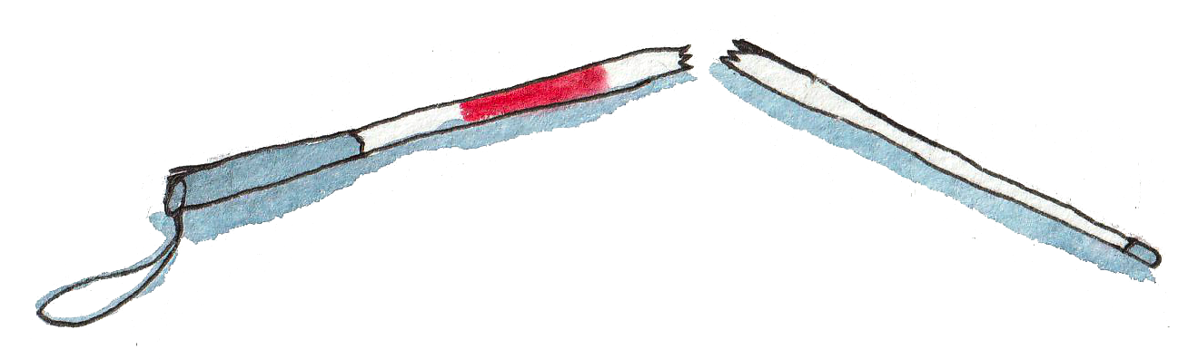
Funktionshindersrelaterat våld
Samma våldshandlingar som andra kan utsättas för, men som får andra konsekvenser.
Våld som är specifikt relaterat till funktionsnedsättningen.
Våld i sammanhang där barn och unga med funktionsnedsättning är överrepresenterade.
Notes:
Syntolkning: En bild av en avbruten vit käpp.
Fördjupande föreläsningsanteckningar:
Barn och unga med funktionsnedsättning utsätts för alla våldshandlingar som andra utsätts för. Men våldet kan ta sig andra uttryck och ha andra konsekvenser på grund av funktionsnedsättningen. Till exempel kan ett barn som har en nedsatt talförmåga, som blir utsatt för psykiskt våld ha svårare att kalla på hjälp eller berätta om vad som skett.
Våld kan även vara relaterat till funktionsnedsättning och funktionshinder.
En funktionsnedsättning är en nedsättning av fysisk, psykisk eller intellektuell funktionsförmåga. Den kan vara medfödd eller uppstå efter en sjukdom eller olycka.
Funktionshinder är de hinder i omgivningen som en person med funktionsnedsättning möter och som försvårar livet på olika sätt.
Exempel på våld som är funktionshindersrelaterat:
Social isolering genom att vårdnadshavare inte tillåter barnet eller den unga att ta del av insatser och aktiviteter de har rätt till.
Kontroll genom att vårdnadshavare tar på sig rollen som personlig assistent eller god man.
Bli sexuellt utnyttjad på grund av sin beroendeställning eller begränsade förmåga att värna sina gränser.
Få sina hjälpmedel förstörda eller gömda.
Bli hårdhänt hanterad vid förflyttningar.
Inte få tillgång till den mat och hygien man behöver.
Inte få hjälp att ta eller köpa medicin.
Våld kan förekomma i stöd- eller vårdsituationer som är kopplade till att personen har en funktionsnedsättning. Inom till exempel ungdomsvård och barn- och ungdomspsykiatrin förekommer också tvångs- och begränsningsåtgärder. När beroende av anhöriga eller omsorgspersonal är starkt, kan våldet bli svårt att upptäcka.

Slide 14
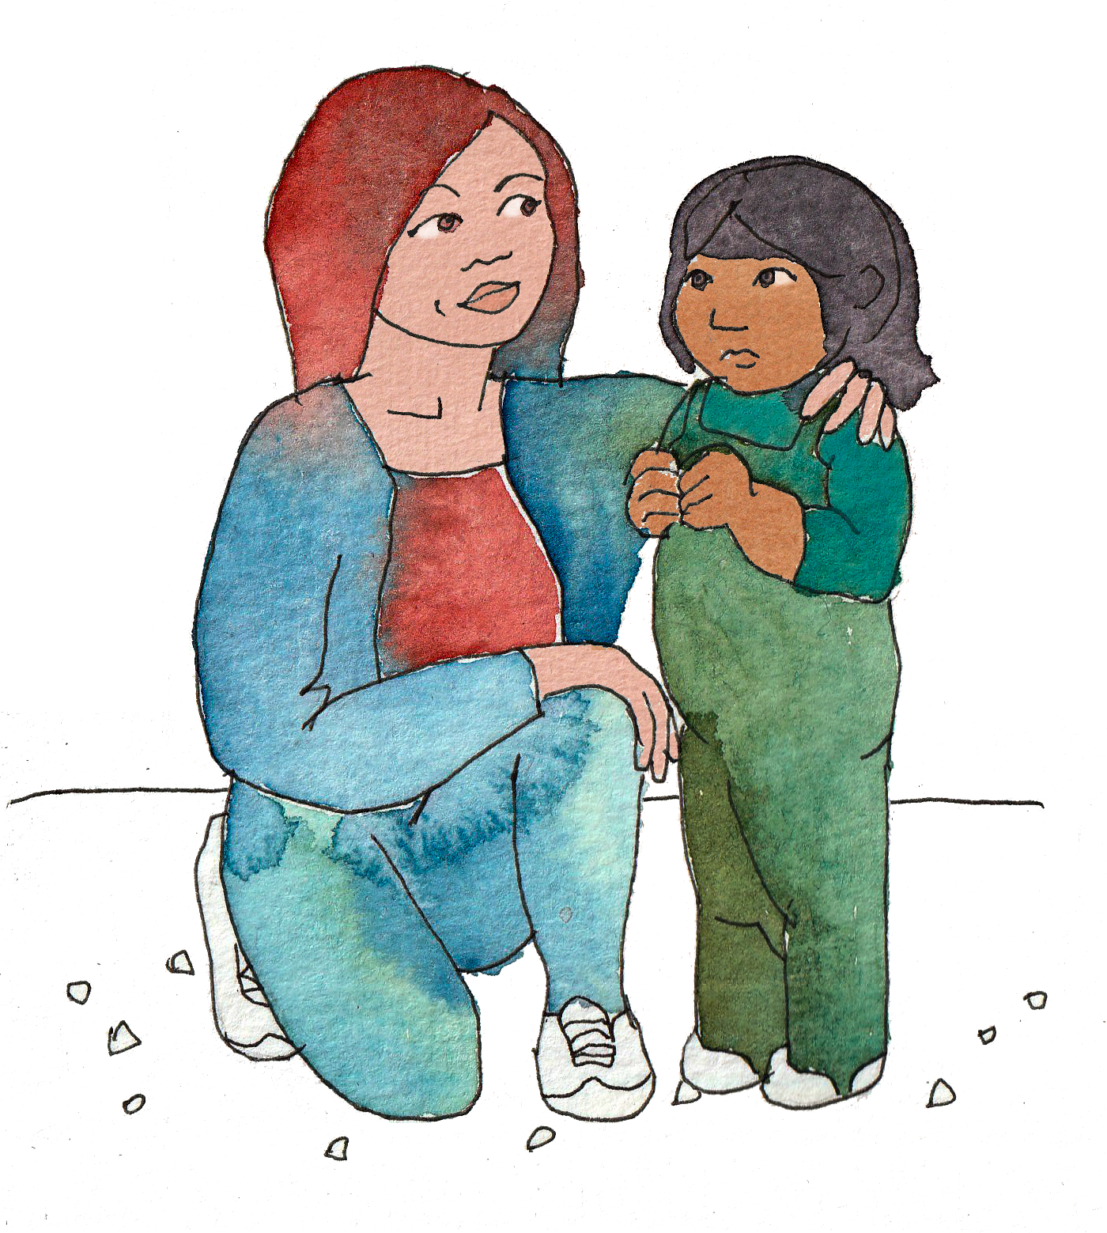
Vuxnas agerande spelar roll
Vi som möter barn och unga i vårt yrke kan upptäcka och agera mot våld.
När vi har kunskap och medvetenhet om våld mot barn och unga med funktionsnedsättning, kan vi upptäcka och förebygga våldet.
Det är viktigt att vi vågar se och agera när vi möter barn och unga som utsätts, eller riskerar att utsättas för, våld.
Notes:
Syntolkning: En vuxen som håller om ett barn.

Slide 15
Reflektionsfrågor

Slide 16
Hur ser det ut hos oss?
Vad är våra tankar och känslor kring det vi gått igenom idag?
Hur hänger våld som barn och unga utsätts för, ihop med vår verksamhet och våra yrkesroller?
Våld som barn och unga utsätts för kan väcka reaktioner. Hur kan vi skapa bra förutsättningar för vår personalgrupp att hantera det?
Notes:
Till utbildningsledaren:
Reflektera kring frågorna i arbetsgruppen på det sätt som passar er.

Slide 17
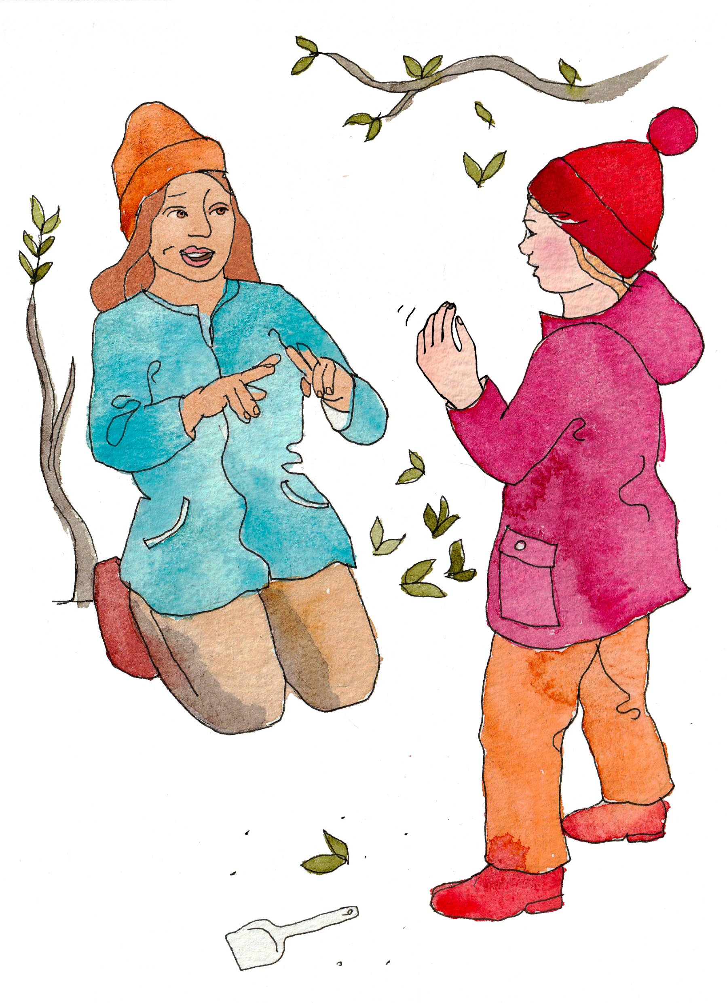
Avslutning
Under nästa tema kommer vi att prata om våld och barn och unga med funktionsnedsättning.
Vad tar du med dig från dagens utbildning?
Är det något du vill skicka med inför nästa tillfälle?
Notes:
Syntolkning: en bild av en vuxen och ett barn som använder teckenspråk.
Till utbildningsledaren: Läs upp sammanfattningen för deltagarna i samband med avslutningen.
Våld mot barn och unga innebär både våld från vuxna förövare, men också våld från ett barn eller ung mot en annan.
Våldet kan bestå av många olika handlingar samtidigt och i sammanhang som man ibland inte tänker på.
Om ett barn eller ung person har en funktionsnedsättning kan det påverka hur vuxna eller andra barn och unga utsätter dem för våld.
De kan utnyttja personens begränsade självständighet och bristande förutsättningar att skydda sig från våld.
Våld som barn och unga utsätts för berör många yrkesverksamma i olika verksamheter och roller.
Tillsammans har alla yrkesverksamma som möter barn och unga möjlighet och ansvar att göra en skillnad för utsatta barn och unga.

Slide 18
Tack för idag!

